Slide 1
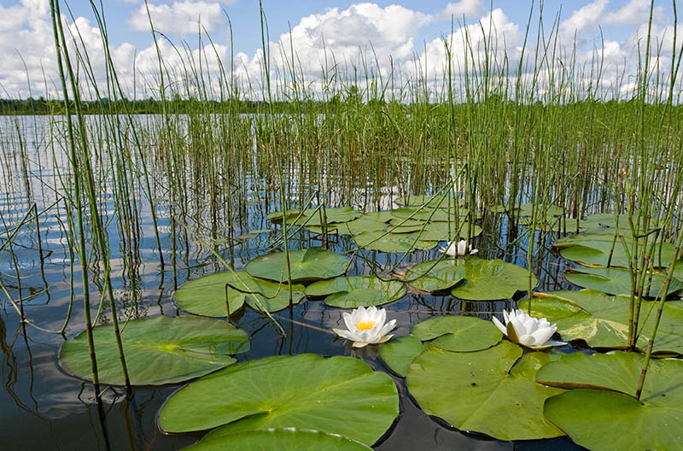
ISTRAŽUJEMO VODU I SVOJSTVA VODE Hoću li plutati ili potonuti

Slide 2
ISTRAŽUJEMO VODU I SVOJSTVA VODE Hoću li plutati ili potonuti

Slide 3
Radna bilježnica stranica 33., pokus 2.
Ispitivani uzorak | Predviđanje Pluta + Tone - | Objašnjenje predviđanja (Zašto to misliš?) | Što se stvarno dogodilo?
Jaje
Lego kocka
Metalna žlica
Limun
Krumpir
Kamenčić
Papir

Slide 4
Udžbenik, stranica 41. – 42.
Zadatak: pročitajte tekst na zadanim stranicama udžbenika i u bilježnicu definirati pojmove:
POVRŠINSKA NAPETOST -
TLAK -
UZGON -

Slide 5
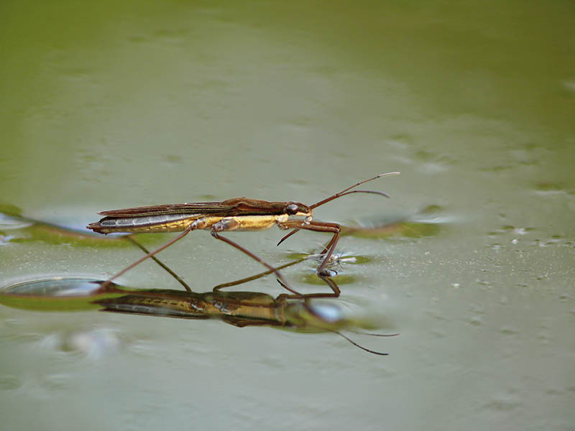
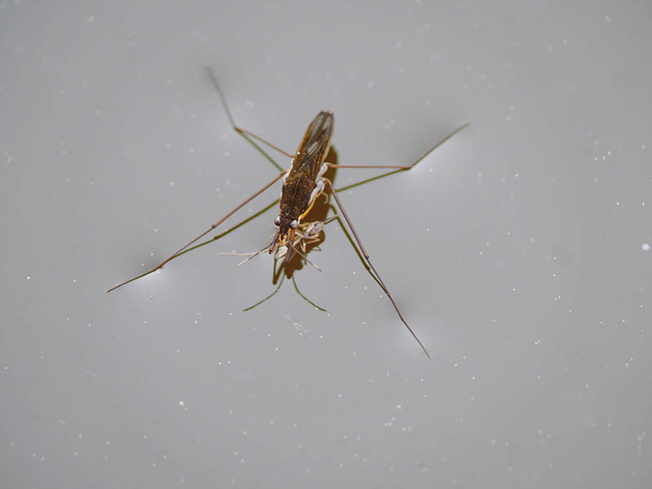
POVRŠINSKA NAPETOST VODE
GAZIVODA
- čestice na površini vode jače su međusobno povezane nego što su čestice vode povezane sa zrakom => zbog toga nastaje površinska napetost vode

Slide 6
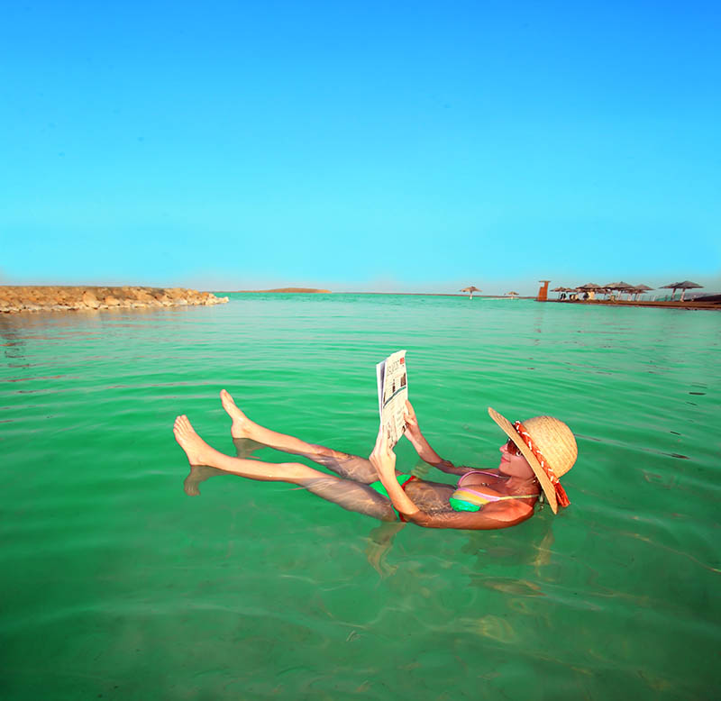
UZGON
TLAK
- sila koja raste s porastom dubine vode
- opažamo je dok ronimo: što smo dublje, jače nam pritišće masku uz lice
- sila u vodi koja uronjene predmete podiže prema gore (na površinu)
- prividno smanjuje masu predmeta ili živog bića
-što je više otopljenih tvari u vodi raste njezina gustoća i uzgon
MRTVO MORE – šest puta slanije i gušće od Jadrana

Slide 7
Domaći rad
Radna bilježnica, ostatak pokusa (morate riješiti do kraja 34. stranice)
Pronađi na googlu koje još životinje koriste površinsku napetost vode za gibanje

